Slide 1
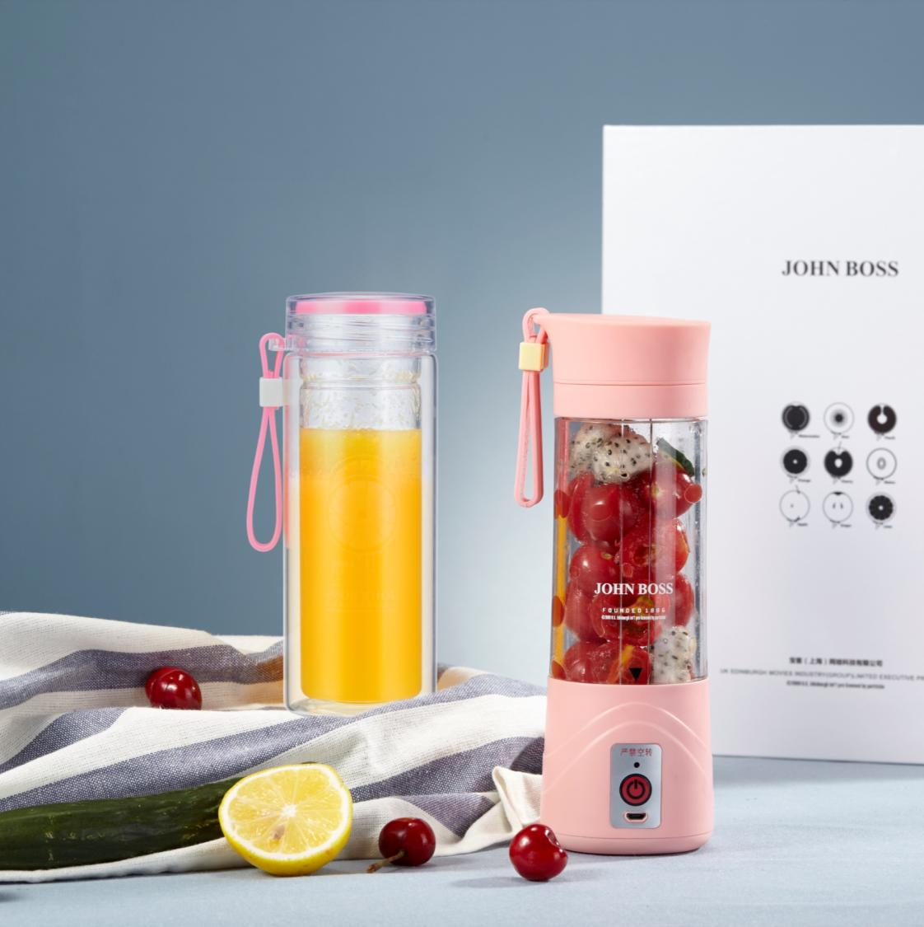

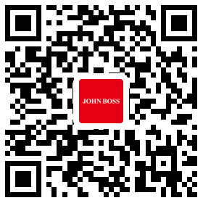
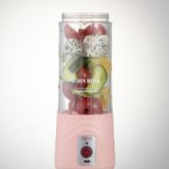
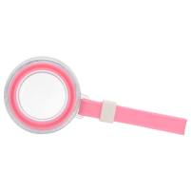
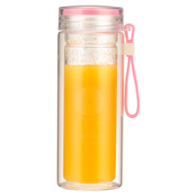
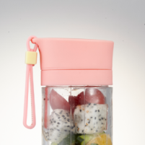
便携电动果汁杯套装 HB-D3830
建议零售价： ¥ 398元
供货价：125
特点：
¤ 果汁杯USB充电方式，采用4000毫安电池一次可榨15-20杯，真正的现行现榨。
¤澎湃动力，高速榨取。高品质铜线电机大功率，可轻松粉碎硬质食材，细腻才能畅饮。
¤强硬刀头，立体破碎。304不锈钢刀片，轻松破碎，纯刀工艺，碾压切割，有效保留食物营养
¤防水系统设计，多重防水升级。
¤高智能隐形开关设计更安全，杯身与机座脱离后，启动开关按钮，刀片无法启动工作，有效期到防护作用。
¤硅胶提手精致时尚大方。
产品容量：果汁杯380ml以下玻璃杯300ml
产品尺寸：75*75*230mm 66*66*200mm
包装尺寸：320*250*105mm
杯盖材质：食品级PP 杯身材质： 食品级PS
底座材质：食品级ABS 刀片材质： 304不锈钢
马达规格：DC3.6V
充电方式：USB
工作电流：10-12A
马达转速：空载22000转/分±15%
负载15000转/分±15%
装箱数量：10PCS
画 册
47页

